Slide 1


TTI109 – Estatística
Aula 11 – Distribuição Normal de
Probabilidade 01

Slide 2
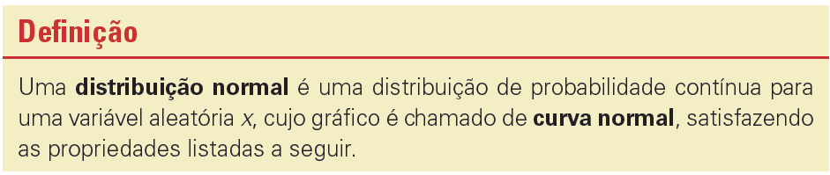
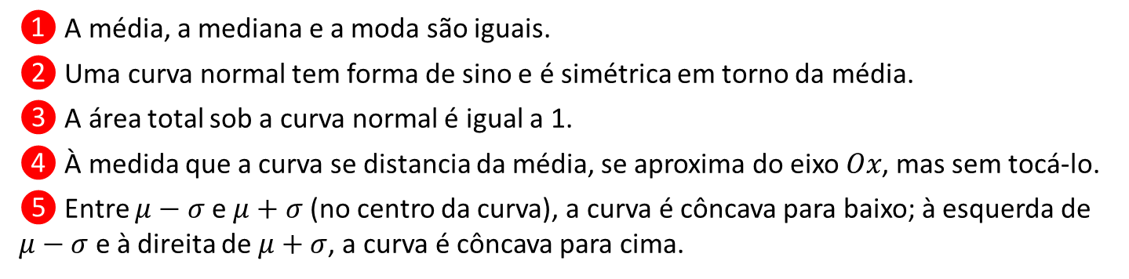
Propriedades de uma distribuição normal
❶ A média, a mediana e a moda são iguais.
❷ Uma curva normal tem forma de sino e é simétrica em torno da média.
❸ A área total sob a curva normal é igual a 1.
❹ À medida que a curva se distancia da média, se aproxima do eixo $Ox$, mas sem tocá-lo.
❺ Entre $μ−σ$ e $μ+σ$ (no centro da curva), a curva é côncava para baixo; à esquerda de $μ−σ$ e à direita de $μ+σ$, a curva é côncava para cima.

Slide 3
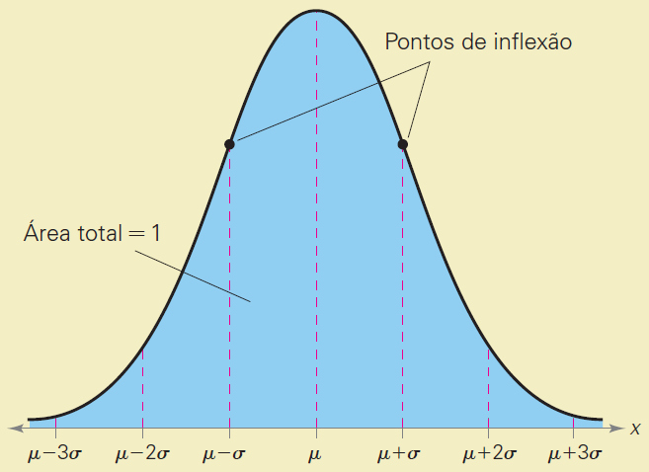
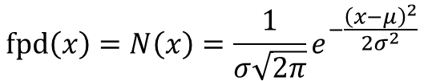
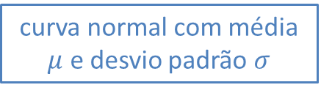
Propriedades de uma distribuição normal
Uma Função Densidade de Probabilidade (fdp) satisfaz duas condições:
❶ A área sob a curva é igual a 1.
❷ A função é estritamente positiva.
curva normal com média $μ$ e desvio padrão $σ$
$$fpd\left(x\right)=N\left(x\right)=\frac{1}{σ\sqrt{2π}}e^{−\frac{{\left(x−μ\right)}^{2}}{2σ^{2}}}$$

Slide 4

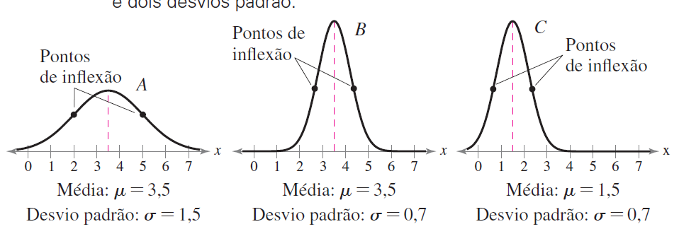
Propriedades de uma distribuição normal
Formatos de curva normal para combinações de duas médias e dois desvios padrão.
Desvios padrão iguais
Médias iguais

Slide 5
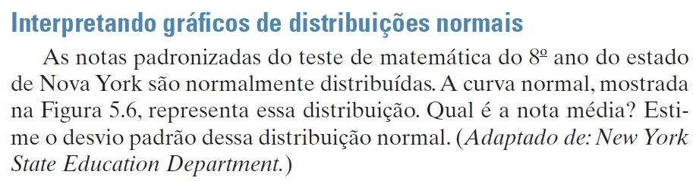

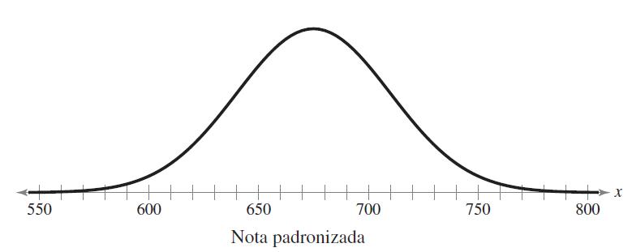
Propriedades de uma distribuição normal
Estimativa: avaliação ou cálculo aproximado de algo

Slide 6
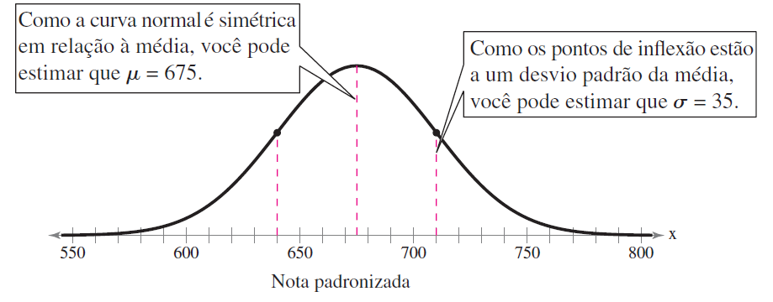

Propriedades de uma distribuição normal

Slide 7
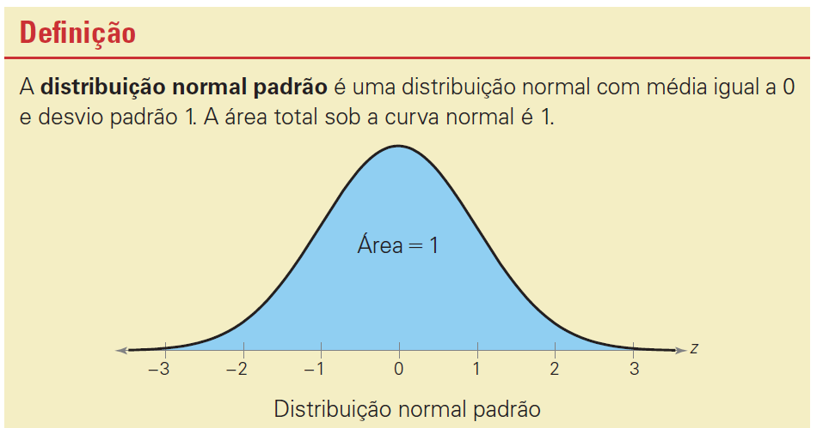
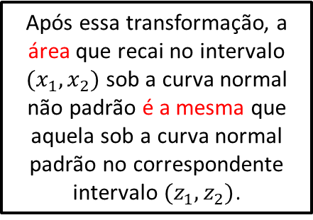
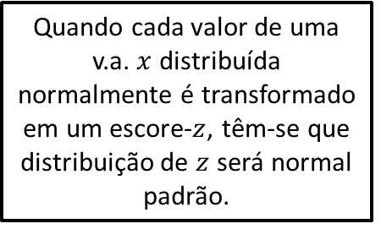
Distribuição Normal Padrão
Após essa transformação, a área que recai no intervalo
$(x_{1},x_{2})$ sob a curva normal não padrão é a mesma que aquela sob a curva normal padrão no correspondente intervalo $(z_{1},z_{2})$.
Quando cada valor de uma v.a. $x$ distribuída normalmente é transformado em um escore-$z$, têm-se que distribuição de $z$ será normal padrão.

Slide 8
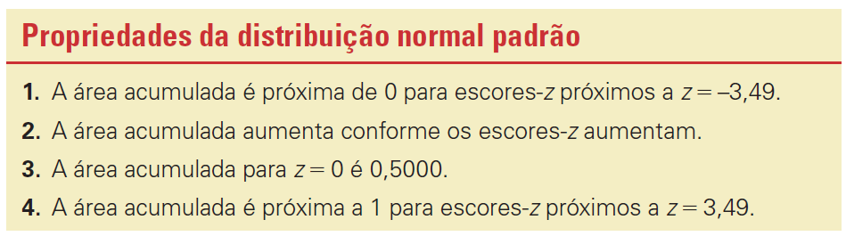
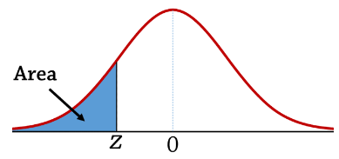
Distribuição Normal Padrão
Área acumulada = probabilidade
● Existem tabelas de distribuição normal padrão que permitem encontrar a área acumulada que corresponde a um escore-z.

Slide 9
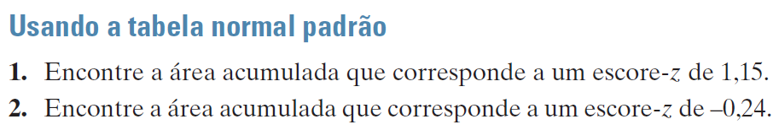
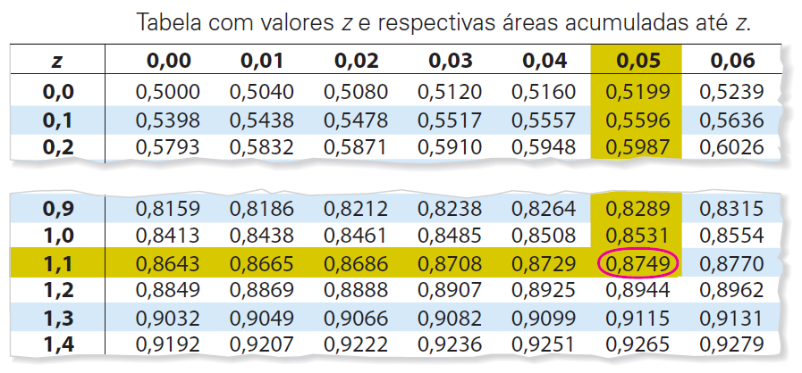
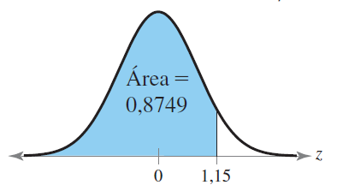

Distribuição Normal Padrão
❶
$$P\left(z≤1,15\right)=0,8749$$

Slide 10
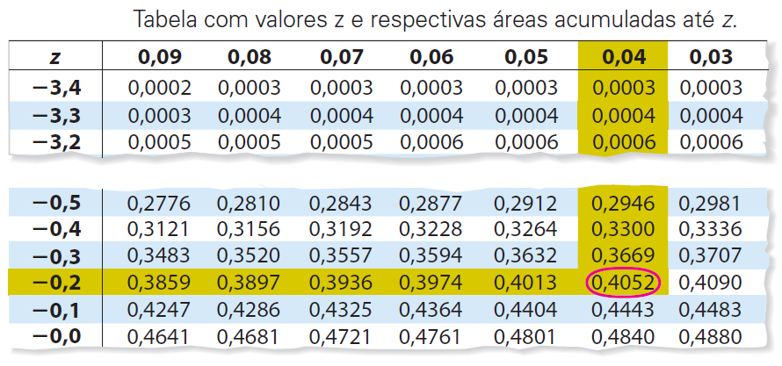
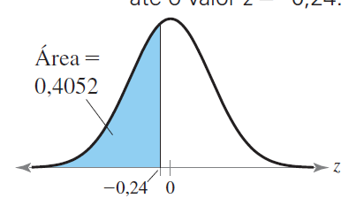

Distribuição Normal Padrão
❷
$$P\left(z≤−0,24\right)=0,4052$$

Slide 11
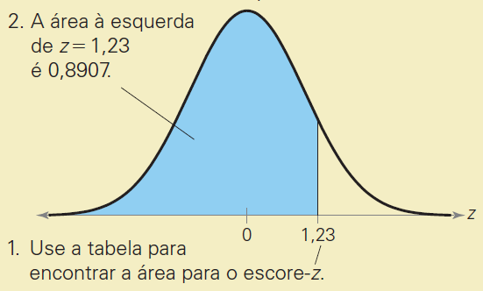
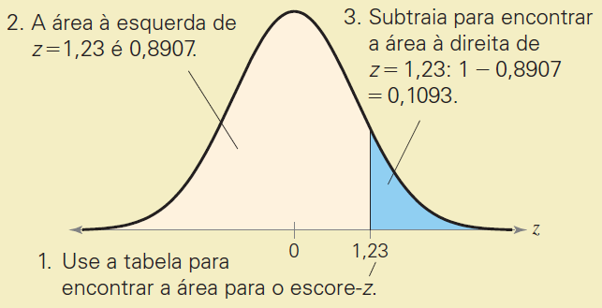
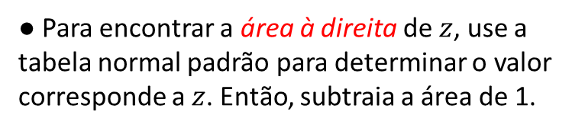
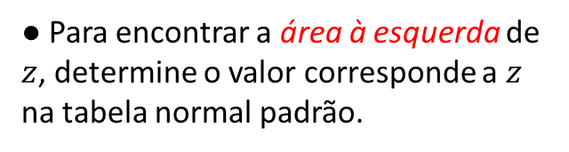
Áreas sob a curva normal padrão
● Para encontrar a área à esquerda de $z$, determine o valor corresponde a $z$ na tabela normal padrão.
● Para encontrar a área à direita de $z$, use a tabela normal padrão para determinar o valor corresponde a $z$. Então, subtraia a área de 1.

Slide 12
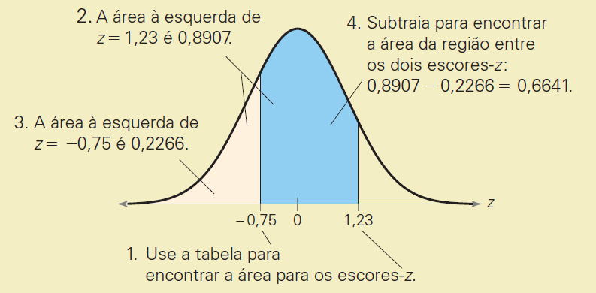
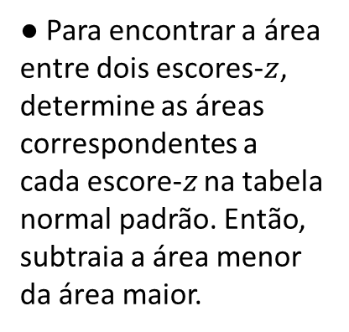
Áreas sob a curva normal padrão
● Para encontrar a área entre dois escores-$z$, determine as áreas correspondentes a
cada escore-$z$ na tabela normal padrão. Então, subtraia a área menor da área maior.

Slide 13
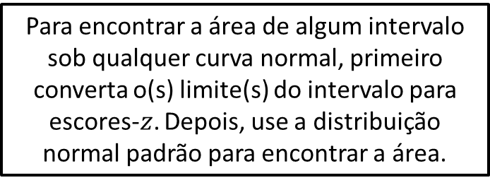

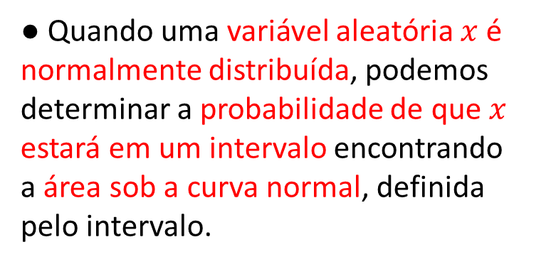


Probabilidade e distribuições normais
● Quando uma variável aleatória $x$ é normalmente distribuída, podemos
determinar a probabilidade de que $x$ estará em um intervalo encontrando
a área sob a curva normal, definida pelo intervalo.
$$μ=500 ;σ=100$$
$$z=(x−μ)/σ$$
Para encontrar a área de algum intervalo sob qualquer curva normal, primeiro converta o(s) limite(s) do intervalo para escores-$z$. Depois, use a distribuição normal padrão para encontrar a área.
$$μ=0 ;σ=1$$

Slide 14
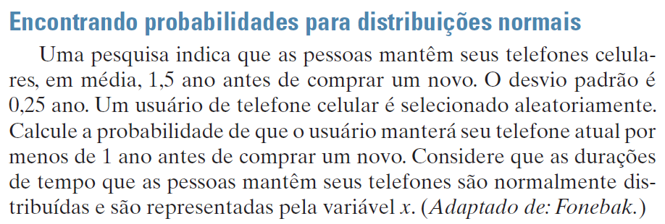
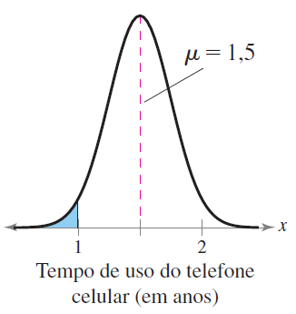
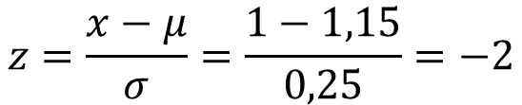
Probabilidade e distribuições normais
$$z=\frac{x−μ}{σ}=\frac{1−1,15}{0,25}=−2$$
$$P\left(z≤−2\right)=P\left(x≤1\right)=0,0228$$

Slide 15
TTI109 – Estatística
Aula 11 – Distribuição Normal de
Probabilidade 01

